Slide 1

遊戲類股
410878016 統計三 周亨昆

Slide 2


分析個股介紹
網龍(3083)
華義(3086)

Slide 3


網龍(3083)
成立於 2000 年 3 月
2003年“ 吞食天地 ”
2006年“ 黃易群俠傳 Online ”
2019年 “ 戀愛盒子M ”
IP提供商
回憶殺

Slide 4
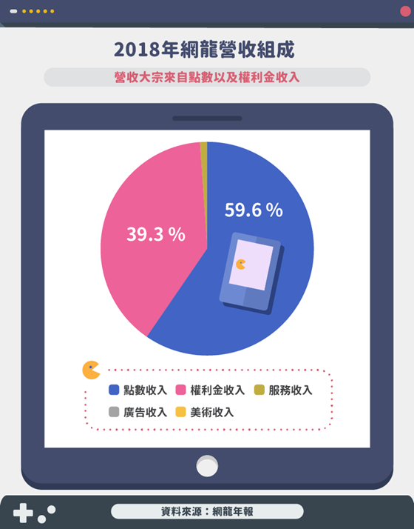
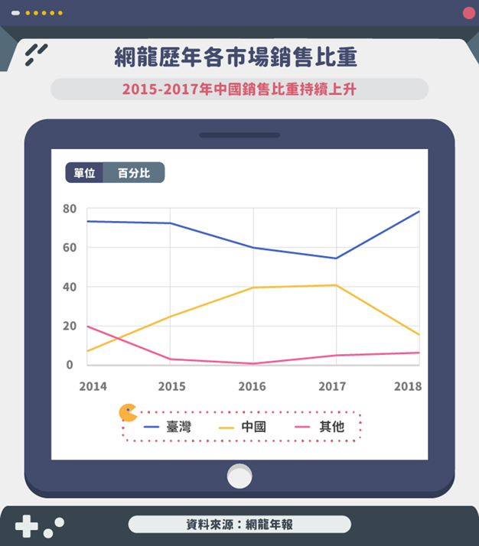
營運狀況

Slide 5

華義(3086)
成立於1993
遊戲點數與美術設計
2018放棄遊戲研發，專注於代理

Slide 6


市場版圖

Slide 7
財務比率
獲利能力
成長性
償債能力

Slide 8
獲利能力(Profitability)
毛利率Gross margin
營業利益率Operating Profit Margin
稅後純益率 Profit Margin
股東權益報酬率Return On Equity,ROE
資產報酬率Return on Assets, ROA
每股稅後盈餘 Earnings Per Share, EPS

Slide 9
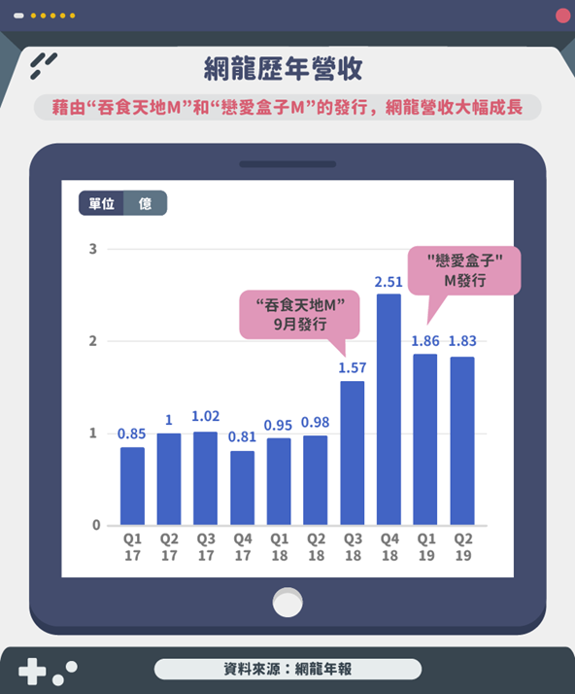
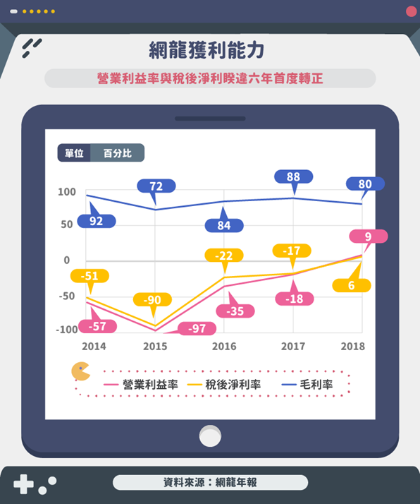

Slide 10




Slide 11
毛利率 ＝（營業收入－營業成本）／營業收入 x 100%
毛利率
年份 | 2016 | 2017 | 2018 | 2019 | 2020 | 2021
網龍 | 83.8 | 88.2 | 80.1 | 84.5 | 87.2 | 85.1
華義 | 2.12 | 18.5 | 29.9 | 51.4 | 64.3 | 75.7

Slide 12
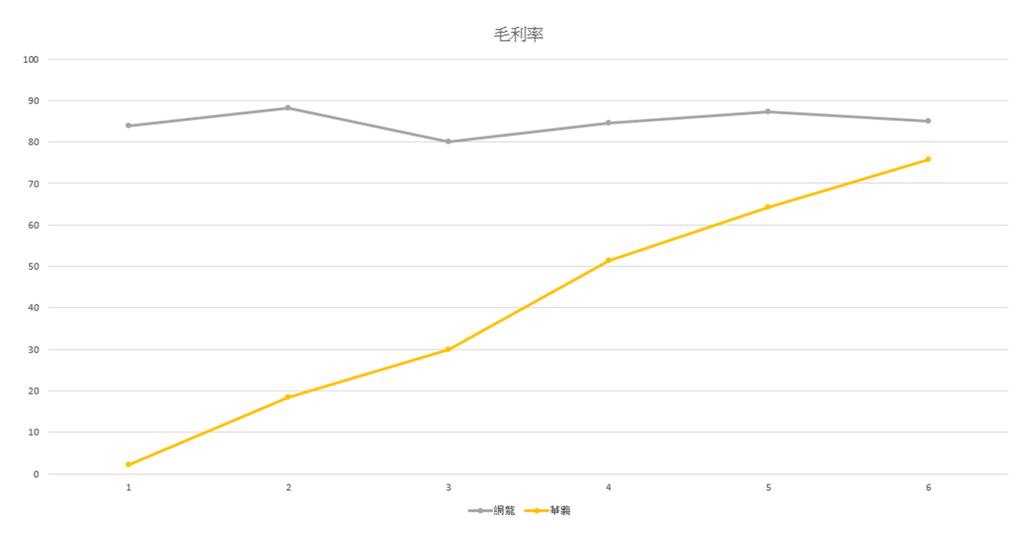
毛利率 ＝（營業收入－營業成本）／ 營業收入 x 100%
90
0
發行“ 吞食天地M ”
推出 “ 戀愛盒子M ”
推出AirFUN遊戲平台
私募引進網銀國際為策略投資人
代理韓國遊戲
2016 2017 2018 2019 2020 2021

Slide 13
營業利益率 = 營業利益 / 總營收 x 100%
營業利益率
年份 | 2016 | 2017 | 2018 | 2019 | 2020 | 2021
網龍 | -35 | -18.4 | 8.64 | 11.7 | -2.18 | -18.5
華義 | -90.2 | -96.5 | -60.1 | -7.16 | 1.54 | 38.6

Slide 14
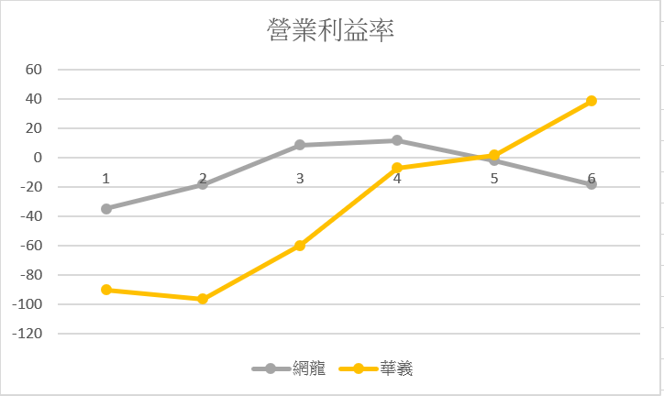

營業利益率 = 營業利益 / 總營收 x 100%
推出“ 黃易派來的 ”和“ 吞食傳說 ”
發行“ 吞食天地M ”
推出 “ 戀愛盒子M ”
代理韓國遊戲
推出AirFUN遊戲平台
私募引進網銀國際為策略投資人
2016 2017 219 2020 2021
2016 2017 2018 2019 2020 2021

Slide 15
稅後純益率＝稅後利潤/ 行業收入 x 100%
稅後純益率
年份 | 2016 | 2017 | 2018 | 2019 | 2020 | 2021
網龍 | -24.1 | -17.7 | 8.52 | 12.6 | 2.95 | -11.3
華義 | -114 | -110 | -77.6 | -10.6 | 0.49 | 37.4

Slide 16
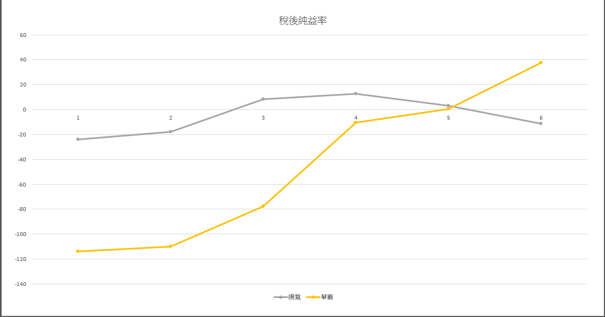

Slide 17
股東權益報酬率 (ROE) = 稅後盈餘 / 股東權益x 100%
ROE
年份 | 2016 | 2017 | 2018 | 2019 | 2020 | 2021
網龍 | -7.28 | -6.01 | 4.79 | 7.37 | 1.1 | -3.15
華義 | -101 | -65.5 | -37.4 | -10.2 | 0.33 | 34.5

Slide 18
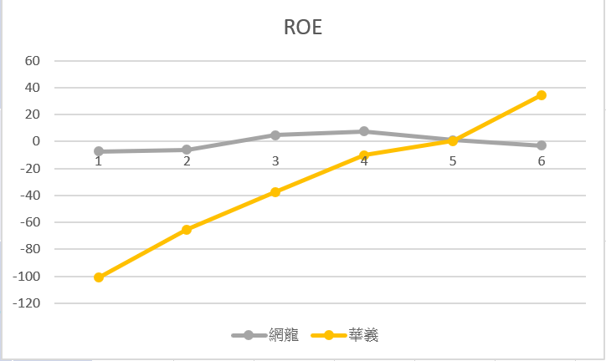

Slide 19
資產報酬率 = 稅後淨利 / 平均總資產x 100%
ROA
年份 | 2016 | 2017 | 2018 | 2019 | 2020 | 2021
網龍 | -6.24 | -5.2 | 4.05 | 6.27 | 0.98 | -2.87
華義 | -35.8 | -21.7 | -14.4 | -4.08 | 0.18 | 26.6

Slide 20
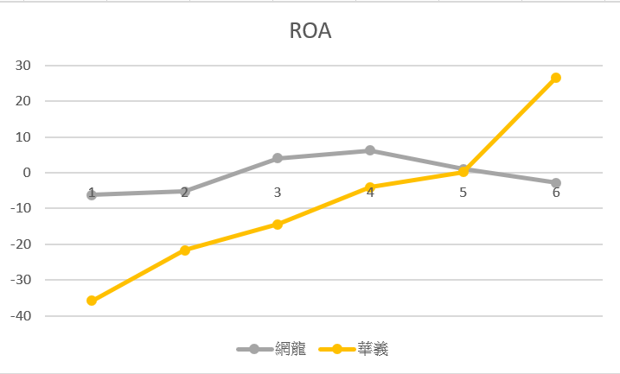

Slide 21
每股盈餘= 本期稅後淨利 / 普通股在外流通股數x 100%
每股稅後盈餘
年份 | 2016 | 2017 | 2018 | 2019 | 2020 | 2021
網龍 | -0.9 | -0.73 | 0.45 | 0.92 | 0.01 | -0.46
華義 | -3.67 | -2.8 | -0.99 | -0.97 | 0.04 | 4.8

Slide 22
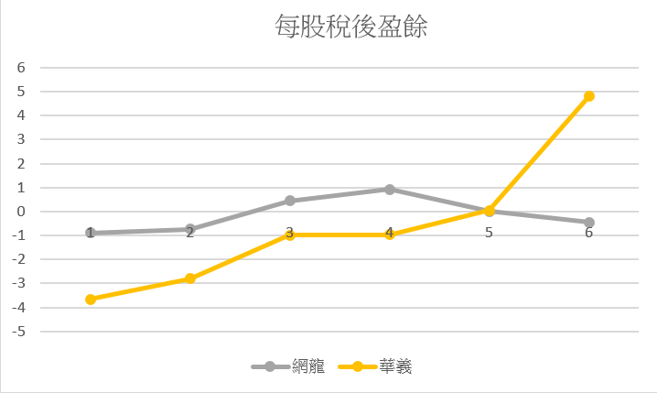

Slide 23
成長性(Growth)
營收成長率Revenue Growth Rate
營業利益成長率 Operating profit Margin Growth Rate
稅後純益成長率 Profit Margin Growth Rate

Slide 24
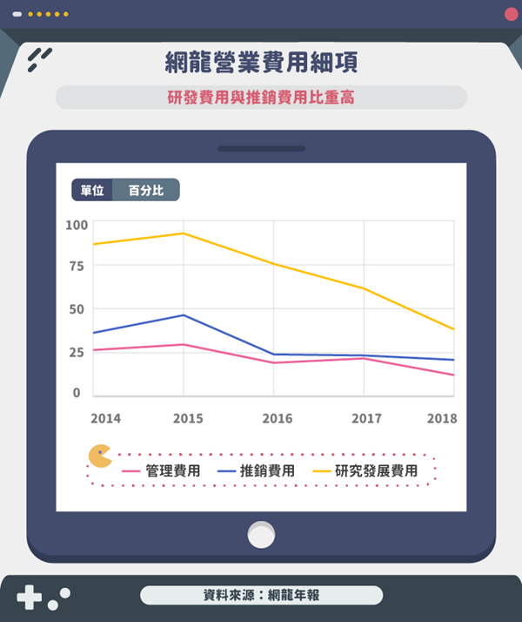

Slide 25
營收成長率 =（當期的營業利益－去年同期的營業利益）/ 去年同期的營業利益 x 100%
營收成長率
年份 | 2016 | 2017 | 2018 | 2019 | 2020 | 2021
網龍 | 0.67 | 6.15 | 63.3 | 10.4 | -30.9 | -25.4
華義 | -53.1 | -52.3 | -18.1 | 58.6 | -6.04 | 114

Slide 26
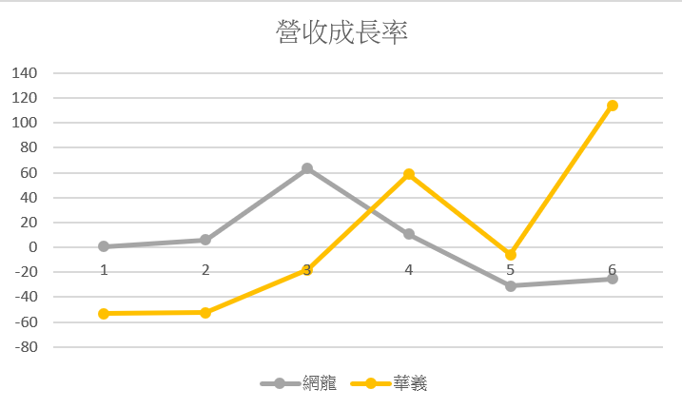


營收成長率=（當期的營業利益－去年同期的營業利益）/ 去年同期的營業利益 x 100%
代理韓國遊戲
2016 2017 2018 2019 2020 2021

Slide 27
（當期的營業利益－去年同期的營業利益）/ 去年同期的營業利益 x 100%
營業利益成長率
年份 | 2016 | 2017 | 2018 | 2019 | 2020 | 2021
網龍 | 63.63 | 44.06 | 176.7 | 48.95 | -112.9 | -532.2
華義 | -44.62 | 49.01 | 48.96 | 81.11 | 120.2 | 5265

Slide 28
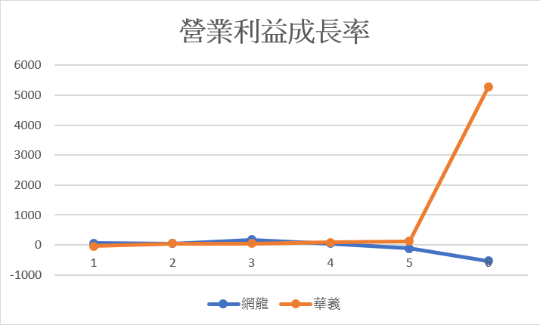
私募引進網銀國際為策略投資人
推出AirFUN遊戲平台
發行“ 吞食天地M ”

Slide 29
( 稅後純益-去年同期稅後純益 )/ 去年同期稅後純益 x 100%
稅後純益成長率
年份 | 2016 | 2017 | 2018 | 2019 | 2020 | 2021
網龍 | 74.13 | 21.91 | 178.4 | 63.74 | -83.9 | -384.8
華義 | -72.56 | 54.25 | 42.06 | 78.38 | 104.3 | 16379

Slide 30
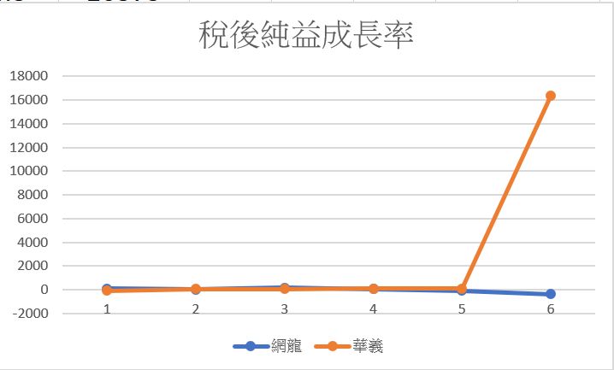

Slide 31
經營效率(Efficiency)
應收款項週轉率 Receivables Turnover Ratio
應付帳款週轉率 Account payable turnover rate
固定資產週轉率 Fixed Assets Turnover
總資產週轉率 Total asset turnover

Slide 32
應收賬款周轉率 = 銷貨淨額 /平均應收賬款 x 100%
應收款項週轉率
年份 | 2016 | 2017 | 2018 | 2019 | 2020 | 2021
網龍 | 8.37 | 5.85 | 4.85 | 5.18 | 5.25 | 4.7
華義 | 5.67 | 6.92 | 6.12 | 9.08 | 6.03 | 7.03

Slide 33
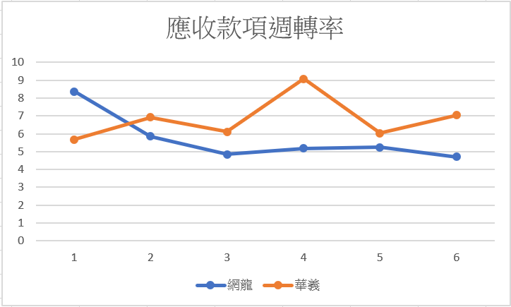

Slide 34
應付賬款周轉率(次) = 銷貨淨額 /平均應付賬款 x 100%
應付帳款週轉率
年份 | 2016 | 2017 | 2018 | 2019 | 2020 | 2021
網龍 | 0.9 | 0.69 | 0.87 | 0.67 | 0.62 | 0.62
華義 | 3.1 | 2.67 | 1.37 | 1.01 | 0.76 | 1.1

Slide 35
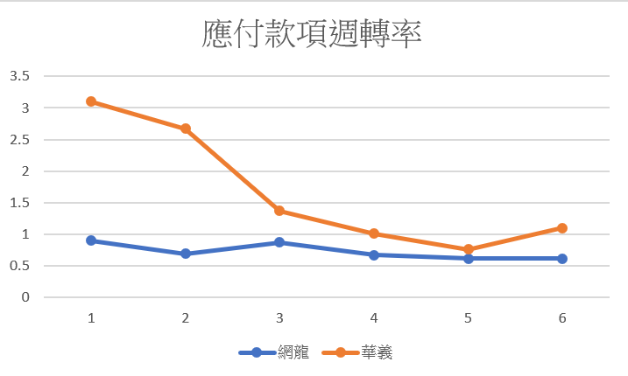

Slide 36
固定資產週轉率＝產品銷售收入凈額/固定資產平均凈值 x 100%
固定資產週轉率
年份 | 2016 | 2017 | 2018 | 2019 | 2020 | 2021
網龍 | 29.44 | 40.14 | 83.05 | 32.27 | 15.88 | 20.9
華義 | 1.7 | 1 | 0.91 | 1.46 | 1.52 | 3.68

Slide 37
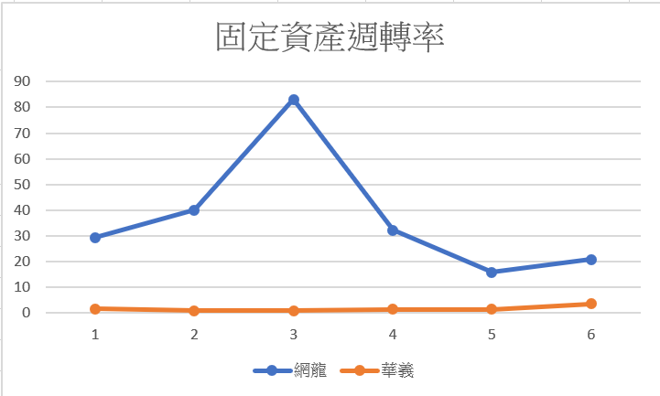

Slide 38
總資產週轉率=銷貨額／總資產 x 100%
總資產週轉率
年份 | 2016 | 2017 | 2018 | 2019 | 2020 | 2021
網龍 | 0.26 | 0.29 | 0.48 | 0.5 | 0.33 | 0.25
華義 | 0.31 | 0.2 | 0.19 | 0.39 | 0.38 | 0.71

Slide 39
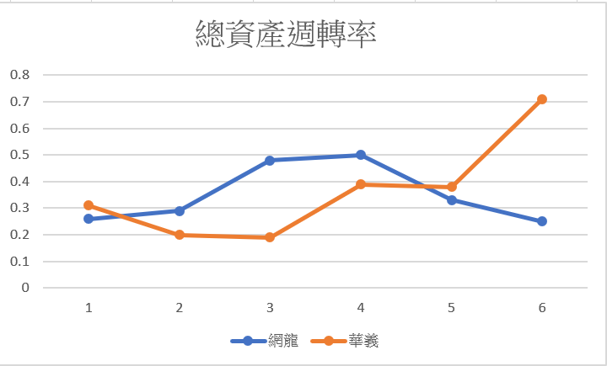

Slide 40
償還能力(Financial healthy)
流動比率 Current Ratio
速動比率 Quick Ratio

Slide 41
流動比率 = 流動資產╱流動負債 x 100%
流動比
年份 | 2016 | 2017 | 2018 | 2019 | 2020 | 2021
網龍 | 670 | 635 | 478 | 628.8 | 921.1 | 786.7
華義 | 85.77 | 143.2 | 136.4 | 153.6 | 220.8 | 398.4

Slide 42
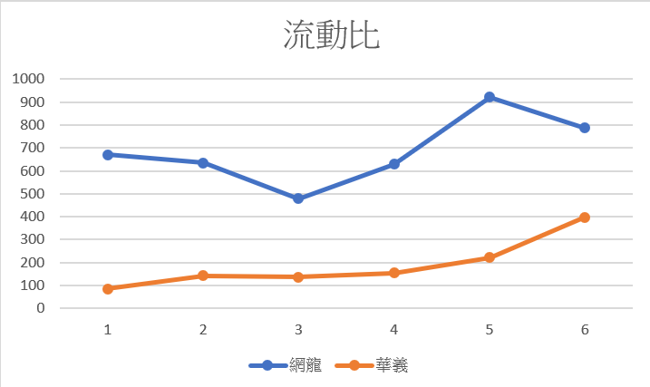
流動比率 = 流動資產╱流動負債 x 100%
私募引進網銀國際為策略投資人
推出AirFUN遊戲平台

Slide 43
速動比率(Quick Ratio)
速動比率 = 速動資產╱流動負債 x 100%
年份 | 2016 | 2017 | 2018 | 2019 | 2020 | 2021
網龍 | 608 | 611 | 240 | 315 | 389 | 298
華義 | 56.41 | 115.8 | 127 | 148.4 | 201.2 | 376.9

Slide 44
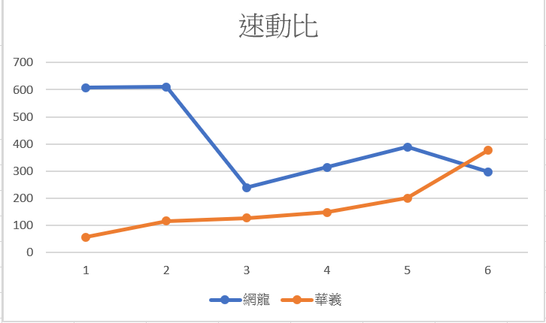

Slide 45
利息保障倍數 (TIE) = 稅前息前利潤 (EBIT) /利息費用 x 100%
利息保障倍數
年份 | 2016 | 2017 | 2018 | 2019 | 2020 | 2021
網龍 | -329 | -15205 | - | 151 | 35.7 | -97.3
華義 | -27.3 | -16.97 | -15.5 | -4.36 | 1.27 | 339

Slide 46
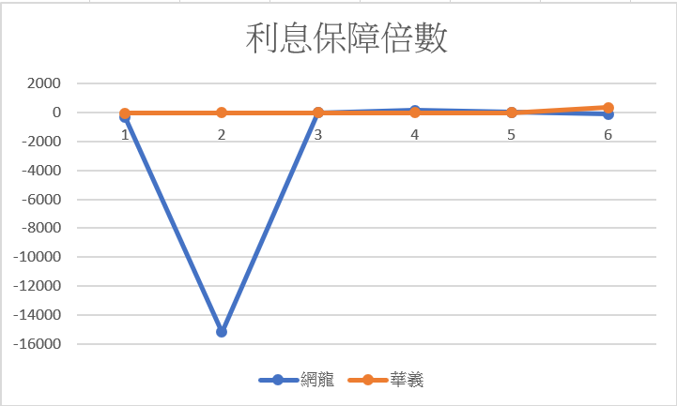

Slide 47
結論-網龍
吞食天地M 的推出於2018年突破困境
回憶殺策略

Slide 48

結論-華義
2020年底私募引進網銀國際為策略投資人突破困境。
2021推出AirFUN遊戲平台
新產品、平台
美術代工布局
網銀國際

Slide 49
謝謝大家

